Slide 1
Corso di Ragioneria Generale
L’operazione di finanziamento
a titolo di capitale di credito
Prof. Stefano Coronella

Slide 2
Finanziamento a titolo di capitale di credito
Le caratteristiche di base del finanziamento
a titolo di credito
«Finanziamento a titolo di credito», come nel caso del capitale proprio, si tratta di una strumento attraverso il quale l’azienda si dota dei mezzi necessari per svolgere la propria attività istituzionale
vi si ricorre laddove il capitale proprio non sia sufficiente a soddisfare il fabbisogno finanziario dell’azienda
L’azienda si indebita verso uno o più soggetti al fine di ottenere risorse monetarie da investire successivamente in fattori produttivi specifici.
Tali soggetti prestano denaro in cambio di una remunerazione periodica e della promessa del rimborso del prestito a rate o in un’unica soluzione.

Slide 3
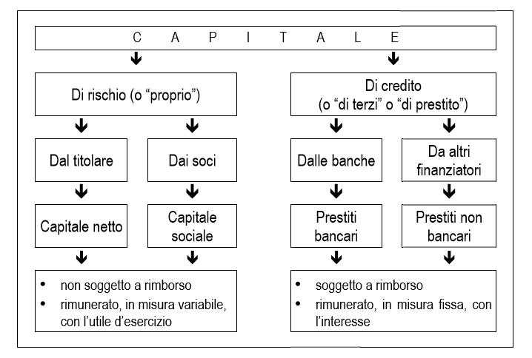
Finanziamento a titolo di capitale di credito
Riepilogo:
Capitale di rischio Vs Capitale di credito

Slide 4
Finanziamento a titolo di capitale di credito
Le modalità di attuazione dell’operazione di finanziamento a titolo di credito
Al momento dell’accensione del finanziamento entrano mezzi monetari di soggetti terzi all’azienda (finanziatori) che sono soggetti a remunerazione FISSA
Successivamente si dovrà procedere al suo rimborso: in quel momento esso dovrà essere spento, con la relativa uscita di mezzi monetari

Slide 5
Finanziamento a titolo di capitale di credito
Capitale di credito = Capitale di terzi = Capitale di prestito
Breve termine
(<12 mesi)
Medio-lungo termine
(> 12 mesi)
Bancari
Scoperto di conto corrente
«Banca c/c passivo»
Mutuo
Passivo
Terzi
Prestiti ottenuti da terzi
Prestiti
obbligazionari
Debiti Bancari
Debiti non bancari

Slide 6
Finanziamento a titolo di capitale di credito
Gli aspetti di osservazione dell’operazione di finanziamento a titolo di capitale di credito
Due profili di osservazione di stessa natura e segno opposto: PERMUTAZIONE FINANZIARIA
(1) originario (liquidità in ingresso) – accolto in conti finanziari in senso stretto - numerari
(2) originario (formazione del debito verso il soggetto che ha prestato il denaro) - accolto in conti finanziari in senso lato - non numerari)
La natura dei conti
All’atto di accensione del finanziamento a titolo di credito si manifesta:
un’entrata di liquidità. + LIQUIDITA’ (VF+)
Contestualmente
formazione del debito + DEBITI DI FINANZIAMENTO (VF -)
Nel momento dello della restituzione (spegnimento) si manifesta:
Una riduzione della liquidità - LIQUIDITA’ (VF-)
Una diminuzione del debito - DEBITI DI FINANZIAMENTO (VF+)

Slide 7
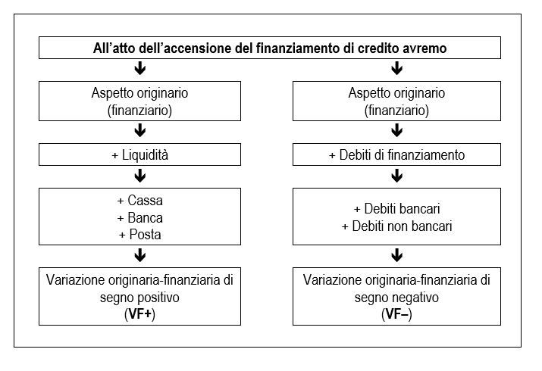
Finanziamento a titolo di capitale di credito
La natura dei conti : Riepilogo

Slide 8
Finanziamento a titolo di capitale di credito
La rilevazione contabile dell’operazione di finanziamento a titolo di capitale di credito
Esempio (accensione):
L’azienda Alfa richiede ed ottiene un mutuo per 60 con versamento su conto corrente.
MUTUO PASSIVO
CONTO ORIGINARIO
(debito di finanziamento)
BANCA C/C
CONTO ORIGINARIO
Dare
Avere
Dare
Avere
60
60
(VF+)
(VF-)
 |  | Banca c/c | a | Mutuo passivo |  | 60

Slide 9
Finanziamento a titolo di capitale di credito
La rilevazione contabile dell’operazione di finanziamento a titolo di capitale di credito:
Esempio (accensione):
L’azienda alfa richiede e ottiene un prestito obbligazionario per 100 con relativo versamento in banca
PRESTITO OBBLIGAZIONARIO
CONTO ORIGINARIO
(debito di finanziamento)
BANCA C/C
CONTO ORIGINARIO
Dare
Avere
Dare
Avere
100
100
(VF+)
(VF-)
 |  | Banca c/c | a | Prestito obbligazionario |  | 100

Slide 10
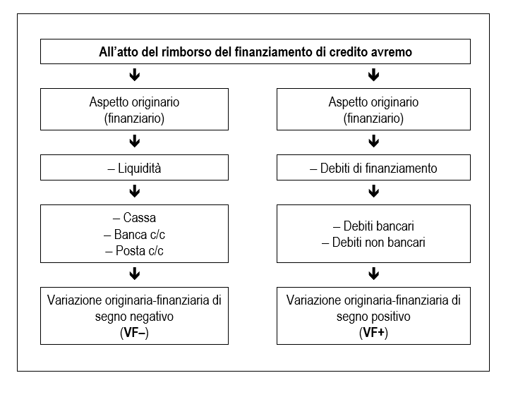
Finanziamento a titolo di capitale di credito
La natura dei conti : Riepilogo
Fonte: Coronella,S.

Slide 11
Finanziamento a titolo di capitale di credito
La rilevazione contabile dell’operazione di finanziamento a titolo di capitale di credito:
Esempio (rimborso):
L’azienda Alfa procede al rimborso di una quota del mutuo passivo per 10 tramite addebito si c/c bancario
RILEVAZIONE A LIBRO MASTRO
BANCA C/C
CONTO ORIGINARIO
MUTUO PASSIVO
CONTO ORIGINARIO
(debito di finanziamento)
Dare
Avere
Dare
Avere
10
10
(VF-)
(VF+)
RILEVAZIONE A LIBRO GIORNALE
 |  | Mutuo passivo | a | Banca c/c |  | 10

Slide 12
Finanziamento a titolo di capitale di credito
La rilevazione contabile dell’operazione di finanziamento a titolo di capitale di credito:
Esempio (rimborso):
L’azienda Alfa procede al rimborso di una parte del prestito obbligazionario per 20 tramite c/c bancario
RILEVAZIONE A LIBRO MASTRO
PRESTITO OBBLIGAZIONARIO
CONTO ORIGINARIO
(debito di finanziamento)
BANCA C/C
CONTO ORIGINARIO
Dare
Avere
Dare
Avere
20
20
(VF-)
(VF+)
RILEVAZIONE A LIBRO GIORNALE
 |  | Prestito obbligazionario | a | Banca c/c |  | 20

Slide 13
Finanziamento a titolo di capitale di credito
Collocazione dei conti in Bilancio
L’operazione di finanziamento a titolo di credito viene riportata solo nello stato patrimoniale. Il conto economico sarà pertanto interessato dalle successive operazioni di investimento e vendita.
si può osservare l’aumento della liquidità (Sezione di SX) e il sorgere del debito connesso al finanziamento (Sezione di DX)
BILANCIO
Dare
Avere
Attività/Impieghi
Passività/Fonti

Slide 14
Finanziamento a titolo di capitale di credito
Collocazione dei conti in Bilancio
Riepilogo operazioni precedenti:
Costituzione azienda individuale con apporto in denaro per 40
Accensione di un mutuo bancario per 60, il cui importo viene versato in un conto corrente bancario.

Slide 15
Finanziamento a titolo di capitale di credito
Collocazione dei conti in Bilancio
Rimborso:
Accensione mutuo per 60 e successivo rimborso per 10.
BANCA C/C
CONTO ORIGINARIO
MUTUO PASSIVO
CONTO ORIGINARIO
Dare
Avere
Dare
Avere
60
10
10
60
(VF-)
(VF+)
Il nuovo saldo del conto è pari a 60 – 10 = 50
Il nuovo saldo del conto è pari a 60 – 10 = 50
 |  | Mutuo passivo | a | Banca c/c |  | 10

Slide 16
Finanziamento a titolo di capitale di credito
Collocazione dei conti in Bilancio
Riepilogo operazioni (continuando con l’esempio iniziato nella spiegazione del capitale di rischio):
Costituzione azienda individuale con apporto in denaro per 40, dopodiché si effettua un rimborso del capitale per 10.
Il saldo del Capitale netto è di 30 (40 – 10)
Accensione di un mutuo bancario per 60, il cui importo viene versato in un conto corrente bancario, dopodiché si effettua un rimborso di una rata del muto per 10.
Il saldo del Muto bancario è di 50 (60 – 10)

Slide 17
Finanziamento a titolo di capitale di credito
Collocazione dei conti in Bilancio dopo il rimborso
BILANCIO

Slide 18
Riferimenti bibliografici
Coronella S., Ragioneria generale, Cap. 6

